Slide 1
Evolutionäre Algorithmen AS1-7

Slide 2
Evolution neuronaler Netze
Evolutionäre Algorithmen
Genetische Algorithmen

Slide 3
Lernen durch Evolutionäre Algorithmen
Lernziel: Maximieren einer Zielfunktion R(g₁, ..., g_{n})
durch Wahl von n Parametern g₁, ..., g_{n}
Evolutionsschema creeping random search
1. Wähle initial zufällige Werte g = ( g₁, ..., g_{n} )
2. Evaluiere die Lösung, bilde R(g) z.B. empirisch
3. Wähle zufällige Werte g₁‘, ..., g_{n}‘, etwa leicht abweichend mit einer Normalverteilung N(g, s)
4. Evaluiere die Lösung, bilde R(g‘)
5. R(g‘) > R(g) ? JA: g‘←g Nein: -
6. Lösung ausreichend gut ? JA: STOP.
NEIN

Slide 4
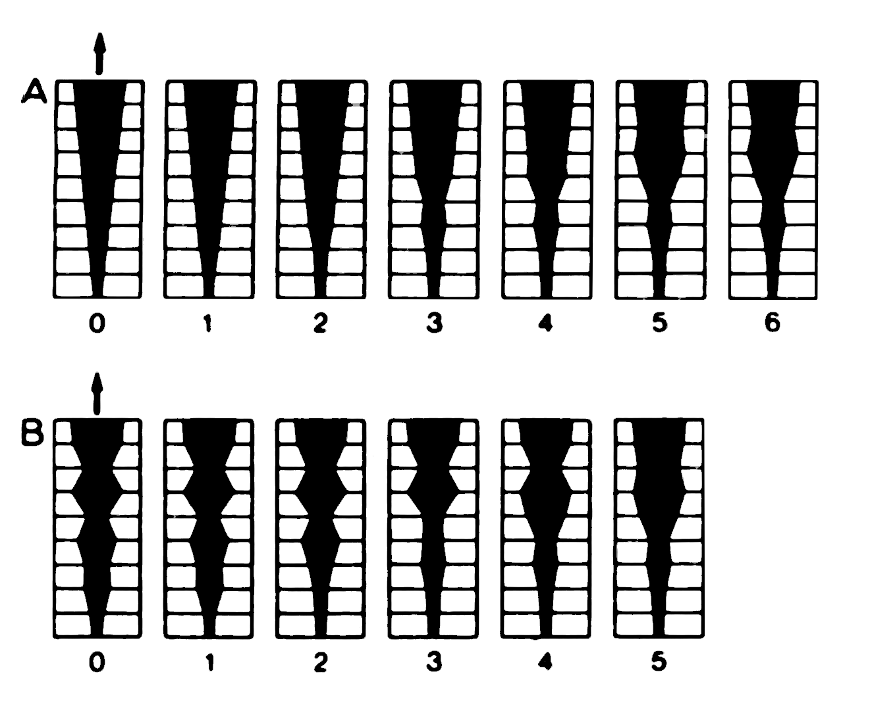
Evolutionäre Algorithmen: Beispiel
Entwicklung einer Düsenform (Rechenberg 1973)
Parameter g = (g₁,...,g_{n}) mit g_{i} = Lochdurchmesser, n = 9
Ziel = Effizienz Zweiphasengemisch für chem.Reaktion maximieren
Ergebnis: optimaler Durchfluss, unabh. von Startkonfigurationen

Slide 5
Evolutionäre Algorithmen: Beispiel
Versuchsaufbau Rohrkrümmung (Rechenberg 1973)
Parameter g = (g₁,...,g_{n}) mit g_{i} = (R_{i},ϕ_{i}) Polarkoordinaten der Stützstellen
Ziel = Durchflußmenge/Zeit, Änderungen = normalvert. Abweichungen
Startkrümmung
Endkrümmung
Ergebnis: Durchfluss verbessert um ca. 10%

Slide 6
Evolution neuronaler Netze
Evolutionäre Algorithmen
Genetische Algorithmen

Slide 7
Lernen durch Genetische Algorithmen
Lebewesen
Bauplan = Genotyp g = (g₁,...,g_{n}) mit g = Chromosom, g_{i} = Gen
Erscheinungsbild = Phänotyp (g)
Ziel-Bewertung = Fitness (g)
Mehrere Lebewesen g_{i} : Population G = {g_{i}}
Lernziel: Maximieren der Zielfunktion (Fitness)
Reproduktionsplan
1. Bewerte die Population G GetFitness(G)
2. Selektiere die Besten von G SelectBest(G)
3. Vermehre sie mit Änderungen GenOperation(G)

Slide 8
Bewerten und Selektieren
PROCEDURE GetFitness (G: ARRAY OF TUPEL)
BEGIN
FOR i:=1 TO M DO (* Bewerte die Population *)
fitness[i] := R( G[i] )
ENDFOR;
(* Normiere Fitness auf 0..1 *)
Rmin := MIN(fitness); Rmax:= MAX(fitness);
FOR i:=1 TO M DO fitness[i] := (fitness[i]-Rmin)/(Rmax-Rmin) ;
ENDFOR
END GetFitness;
PROCEDURE SelectBest (G: ARRAY OF TUPEL);
BEGIN (* Lösche die Schlechtesten *)
FOR i:=1 TO M DO
IF Random(0,1) >fitness[i] THEN delete(i,G) END
ENDFOR
END SelectBest;

Slide 9
Genetische Operatoren
vorher nachher
Mutation
cross-over
Inversion

Slide 10
Vermehren mit Veränderungen
PROCEDURE GenOperation (G:ARRAY OF TUPEL);
BEGIN
FOR k:=1 TO S DO
i := Random(1,M); j := Random(1,M);
mutate (G,i,j); (* Mutation bei G(i) an Stelle j *)
END
FOR k:=1 TO S DO
i := Random(1,M); j := Random(1,M);
cross_over (G,i,j); (* Überkreuzung von G(i) und G(j) *)
END
END GenOperation;

Slide 11
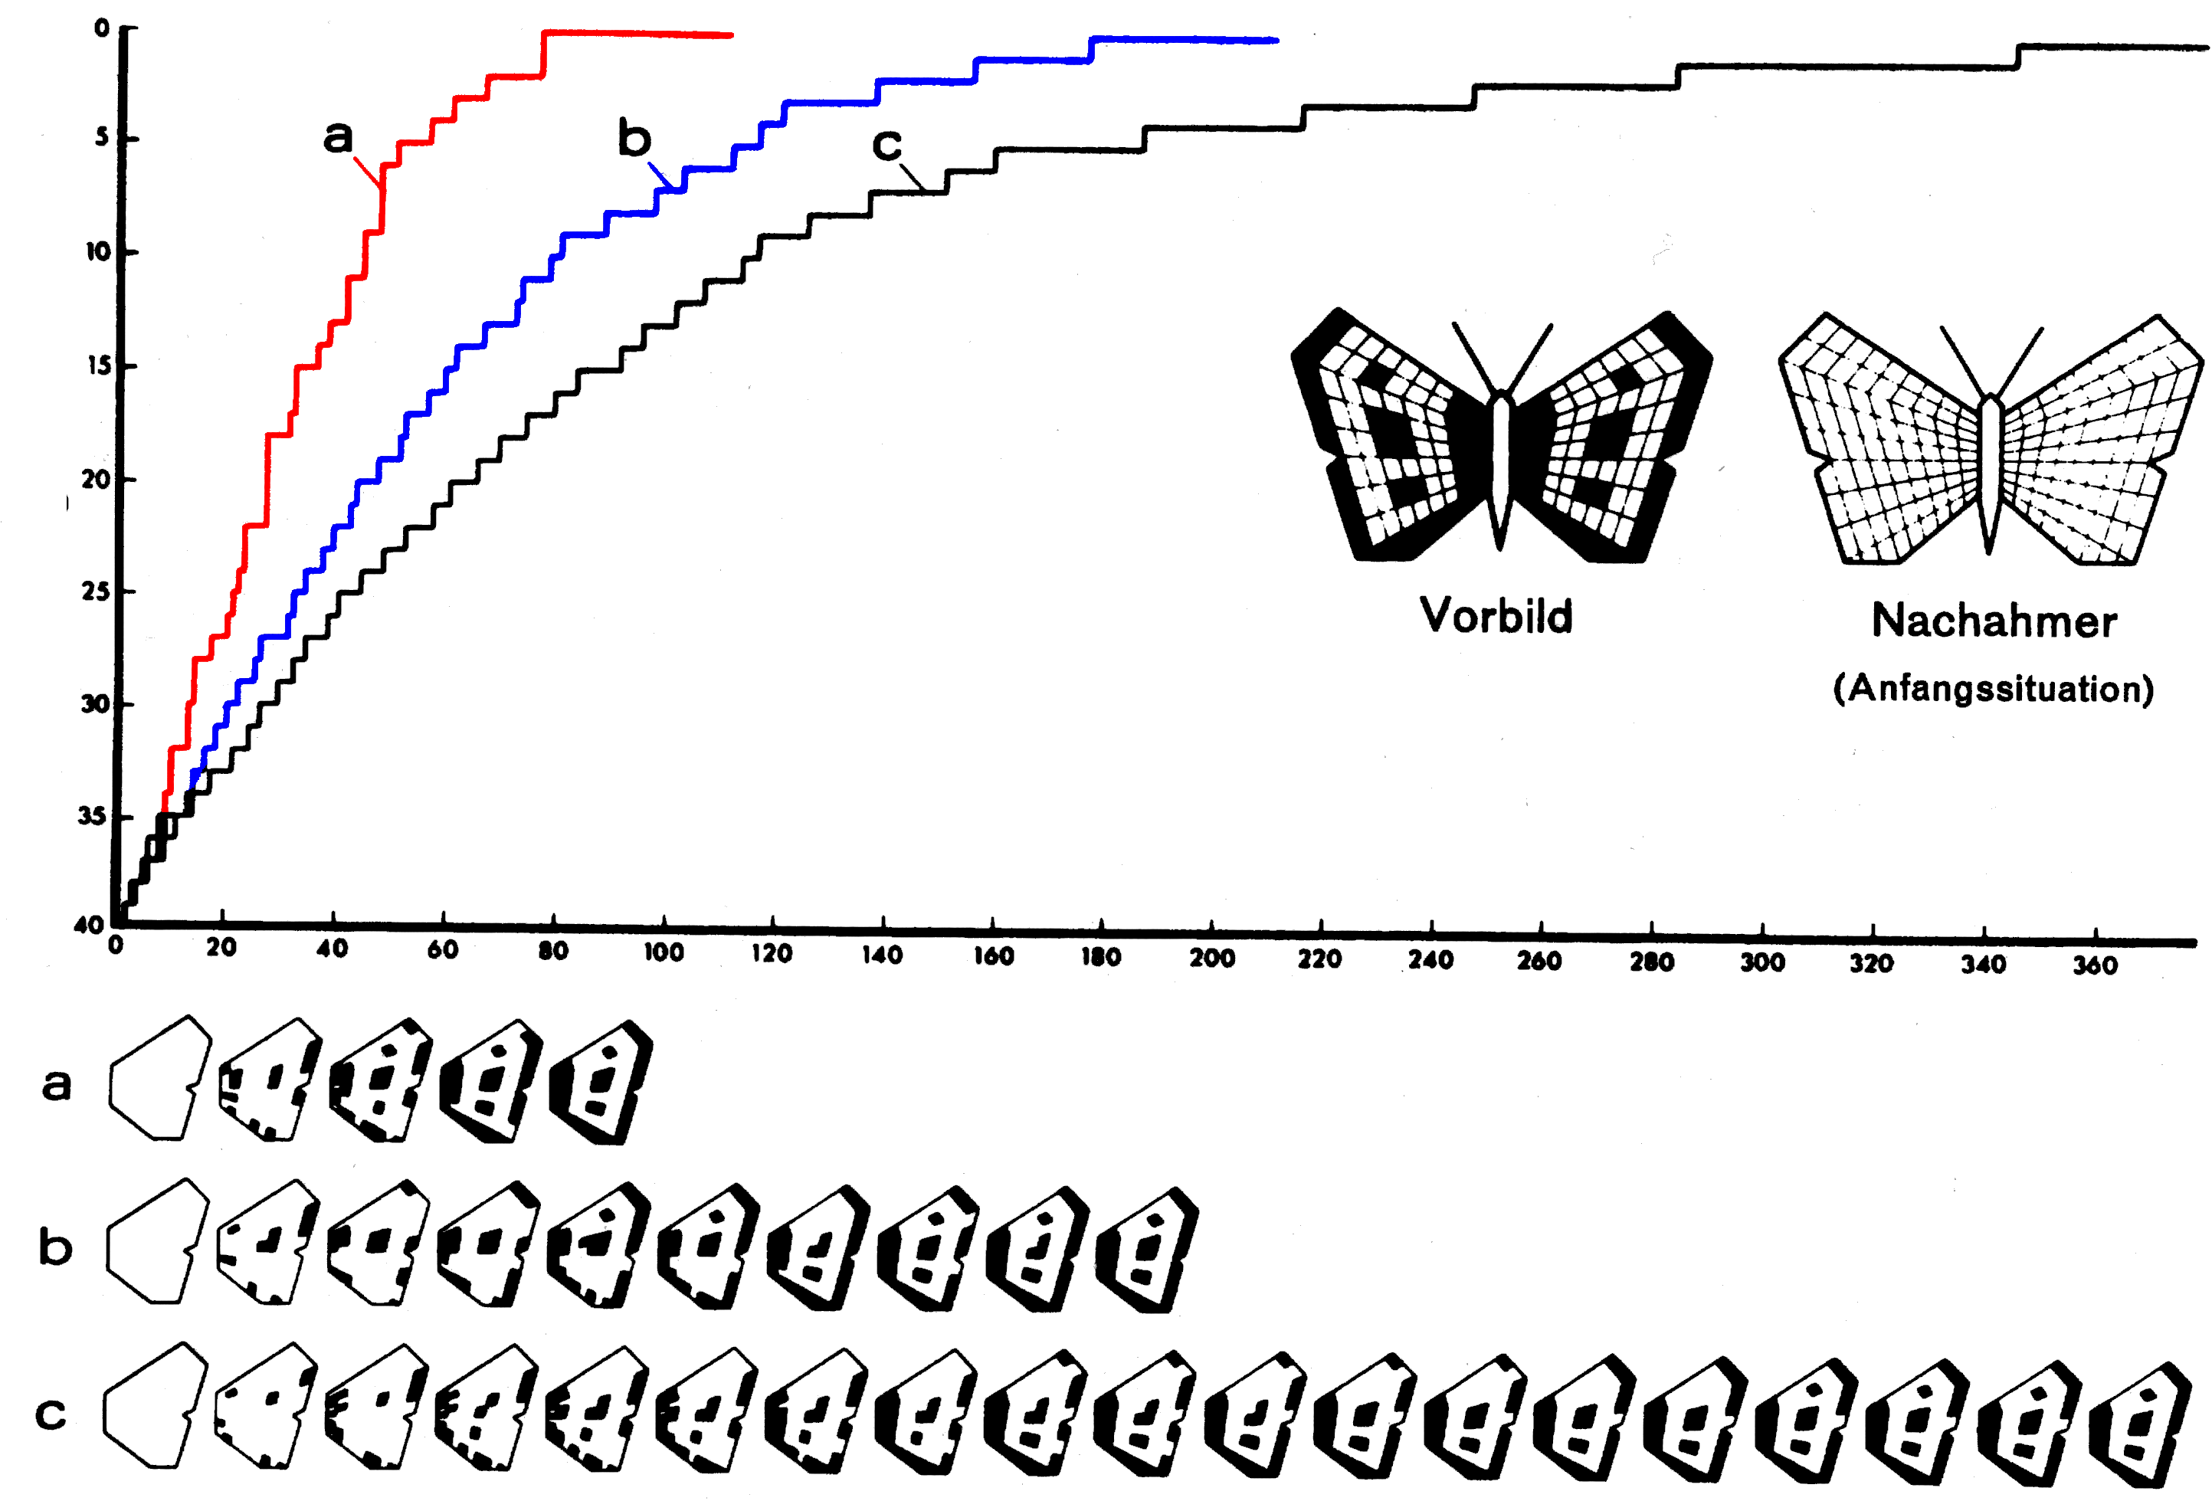
Beispiel Schmetterling
Evolution eines binären Schmetterlings (Rechenberg 1973)
Genotyp g = (g₁,...,g_{n}) mit g_{i} aus {1,0}= Färbung ja/nein
Fitness = Hammingabstand, Änderungen = Zufall, Rekombination
0
Hamming-Distanz
Generationen
10 Individuen, Mutation, Rekombination, Auslese
10 Individuen, Mutation, Auslese
1 Individuum, Mutation, Auslese
Notes:
Ist unser Ziel eine möglichst rasche Konvergenz bei wenigen Generationen so wie in der Natur, so ist als Lösung sicher die parallele Strategie (a) vorzuziehen. Anders dagegen, wenn wir die dazu nötigen Operationen zur Berechnung auf einem sequentiellen Computer betrachten: Bei (a) sind für 10 Schmetterlinge 80 Generationen, also insgesamt 800 Schmetterlinge für die Lösung zu berechnen, bei (c) nur 360, wobei die Anzahl der Fehlversuche (verworfenen Änderungen) nicht eingerechnet wurde.
Also:
Die Natur ist ein Parallelrechner, deshalb ist a) schneller
Rekombination wirkt bei sinnvollen „building blocks“

Slide 12
Wirkung von Gen-Austausch
Schema Holland 1975
Tupel mit gleichen Lösungselementen Hyperfläche
g_{i} = (*, *,1,0,*,*,5,*,...,*) * = don‘t care
building block
Schemalänge L(g): Zahl der Stellen zur pos.unabh. Charakt.
Schematheorem
m(h,t) = Zahl der Individuen mit Schema h bei Generation t
f(h) = Fitness von h, a_{t} = mittlere Fitness
p = Wahrsch., dass Schema h zerstört wird
⇒ h überlebt, wenn es kurz ist (p klein) und höh. Fitness als a_{t} hat
rel. Fitness

Slide 13
Wirkung genetischer Operatoren
Idee: Kombination „guter“ Gene verbessert eine Lösung
Gegenbeispiel: Ansteigende Gütefunktion mit lokalen Minima
Ziel
Fitness(x)
Chromosom = Bitstring
x
0 512 1024 = 10 Bit
8
7
Gen-Rekombination ist nur sinnvoll
bei geeigneten Gen-Definitionen !
Notes:
Hier Rekombination ist schlechter als Mutation, da die Kodierung kein sinnvolles Schema erlaubt.

Slide 14
Evolutionäre Rekombination
Rekombination = Austausch korresp. Parameter
Beispiel
g₁ = (x₁,y₁) und g₂ = (x₂,y₂)
ergibt Kinder
g₃ = (x₂,y₁) und g₄ = (x₁,y₂)
oder in and. Koord.system
g₃‘ = (x₂‘,y₁‘) und g₄‘ = (x₁‘,y₂‘)
koord.Syst. unabh.:
Thales-Kreis um M mit r !
n Parameter →n-dim Hyperkugel
kontin. Rekombination:
Normalverteilung N(M,σ)
um Mittelpunkt M und Abstand r
y’
g
4
’
y
g
4
g
2
r
M
g
1
g
3
x
g
3
’
x’
Rekombination ≈ Evolut. Mutation !

Slide 15
Evolution neuronaler Netze
Evolutionäre Algorithmen
Genetische Algorithmen

Slide 16
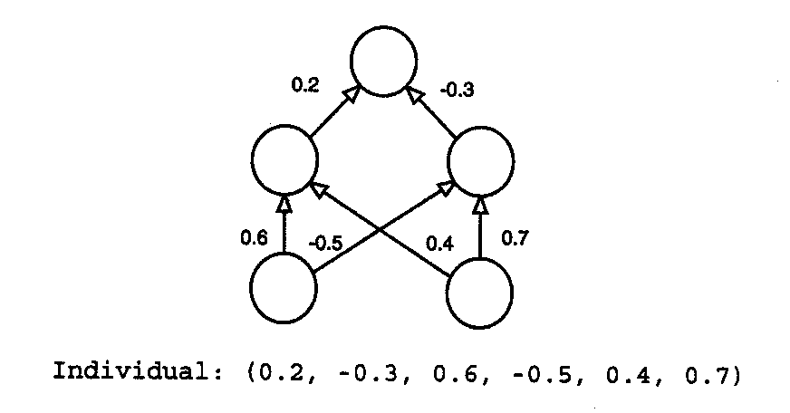
Kodierung der Verbindungsgewichte
Kodierung eines Netzes fester Struktur durch seine Parameter
F(x₁,x₂)
x₁
x₂
Individuum g =

Slide 17
Einfaches Crossover
Beispiel
1.Original
g₁ = ( 0.2, -0.3, 0.6, -0.5, 0.4, 0.7)
g₂ = (-0.2, 0.4, 0.6, -0.7, 0.1, -0.3)
g_{r} = (-0.2, -0.3, 0.6, -0.7, 0.1, -0.3)
2. Original
Kreuzung

Slide 18
Evolution der Verbindungsgewichte
Generation ← 0
Initialisierung der g_{i}: Weise den Verbindungen in der Anfangspopulation des Netzwerks zufällige Gewichte zu
while not Abbruchbedingung do
Generation ← Generation +1
Konstruiere zu jedem Genotyp g_{i} das zugehörige Netzwerk N_{i}
Trainiere jedes Netzwerk N_{i} mit den Trainingsdaten,
Berechne die Fitness(N_{i}) anhand der Testdaten { (x₁,x₂) },
Wähle und reproduziere Netzwerke bzw. g_{i} gemäß ihrer Fitness,
Rekombiniere und mutiere gewählte Individuen g_{i}.
end while

Slide 19
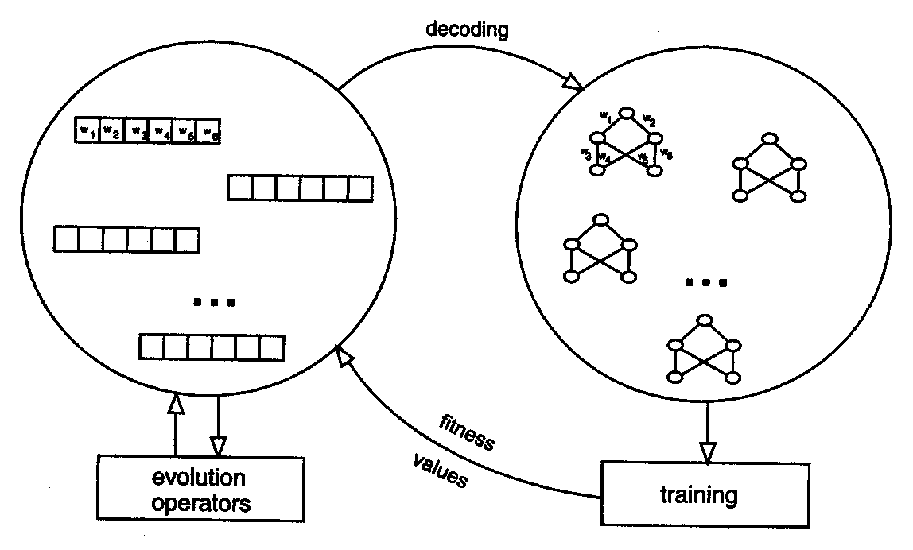
Evolution der Verbindungsgewichte
Überblick Evolutionszyklus
Genotyp
Phänotyp
Evolut. Operatoren
Training
Muster

Slide 20
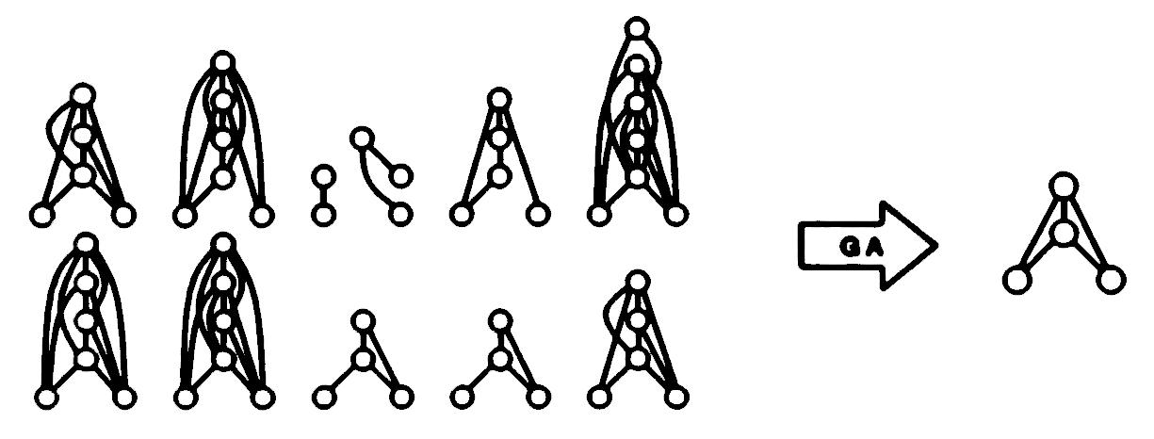
Evolution der Netze
Beispiel: XOR-Netzwerk Evolution
Variable Netzstruktur: 10 Startnetze

Slide 21
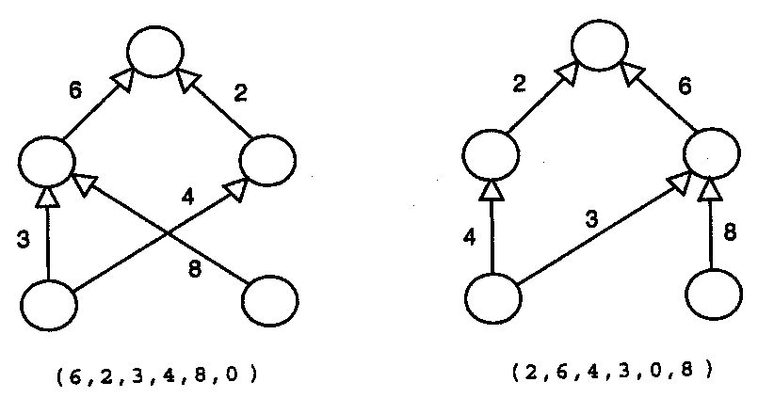
Das Permutations-Problem
Problem unterschiedlicher Genotyp, gleicher Phänotyp
=

Slide 22
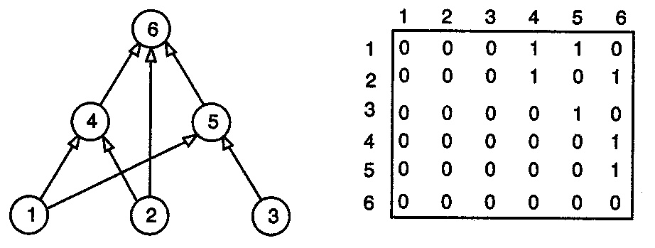
Indirekte Kodierung
Kodierung über Adjazenzmatrix
A_{ik} = 1 ⇔ Knoten i hat Verbindung zu Knoten k

Slide 23
Indirekte Kodierung

Slide 24
Indirektes Kodieren
Allgemein 3-stufiges Kodierungs-Schema
Startsymbol
S →( ) W_{i} ∈ { A,B,...,Z }
W_{i} →( ) v_{i} ∈ { a,b,...,p }
v_{i} → ( ) z_{i} ∈ { 0,1 }
W₁ W₂
W₃ W₄
v₁ v₂
v₃ v₄
z₁ z₂
z₃ z₄
Terminale

Slide 25
Grammatik
Eine Grammatik G hat i.A. folgende Komponenten:
ein endliches Alphabet Σ (Terminalzeichen)
eine endliche Menge V von Variablen mit Σ ∩ V = ∅
das Startsymbol S∈V
eine endliche Menge P von Produktionen

Slide 26
Evolution von Neuronalen Netzen
Vorteile
Gewichte können durch genet. Operationen verbessert werden, ohne in lokalen Optima stecken zu bleiben
Neue Strukturen können entstehen, so dass lokale Optima überwunden werden können
Nachteile
Die Simulationen sind sehr aufwendig und rechenintensiv
Der Aufwand wächst exponentiell mit der Größe der Netze
(Fluch der Dimensionen = Zahl der Gewichte)

